Slide 1
Студенческая конференция
Итоги работы совета ППС
за 1 полугодие 2015-2016 уч. года
Совет ППС

Slide 2
Анкетирование студентов 1 курса «Адаптация»
86% опрошенных ответили, что им нравится учиться в колледже
13% не могут привыкнуть
1% первокурсников дали отрицательный ответ
56% обучающихся заявили, что их все страивает в колледже
Среди факторов, мешающих комфортному нахождению в учебному заведении, чаще всего назывались некоторые учебные дисциплины и материальные трудности.

Slide 3
Диагностика учебной мотивации
Опрошено: 113 человек
63% студентов внимание во время учебного процесса направлено на общение друг с другом, на установление взаимоотношений и самореализацию в различных мероприятиях
37% обучающихся доминирует познавательный мотив

Slide 4
Анкетирование девушек, проживающих в общежитии
Опрошено: 78 человек
73% - чувствуют себя в общежитии спокойно и комфортно
17 % - не всегда
69 % - считают, что этому способствуют хорошие взаимоотношения с соседями
63 % - поддержка со стороны работников общежития
26 % - отмечают общественную работу
Причины некомфортного проживания в общежитии:
Строгие правила, для проживающих - 51 %
Проблема с соседями - 5%
Конфликты с персоналом общежития - 8%

Slide 5
Данные о количестве курящих студентов
43 человека курят, из них:
6 – несовершеннолетние студенты
37 – совершеннолетние студенты

Slide 6
Меняй конфету на сигарету

Slide 7
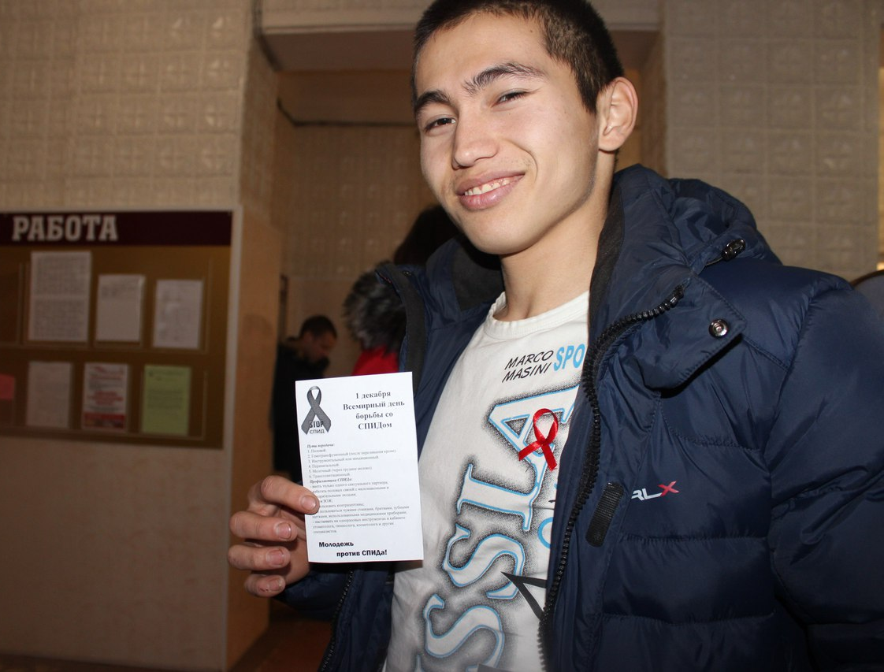
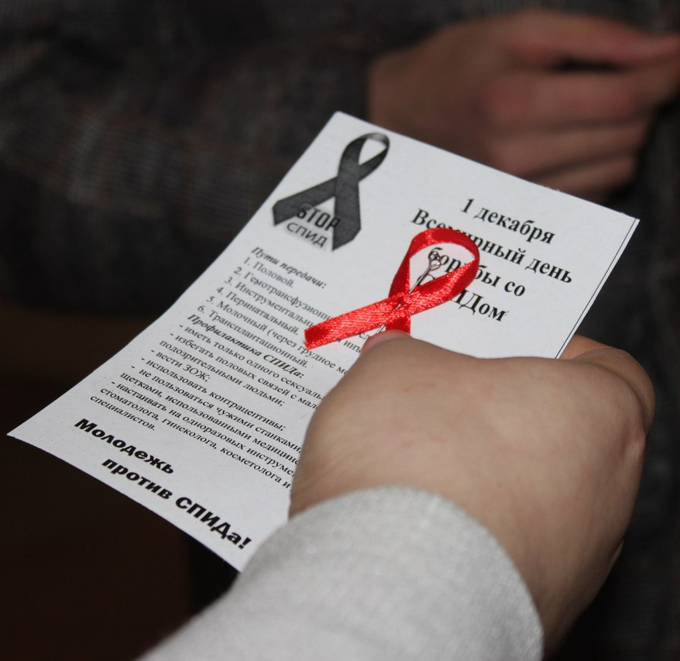
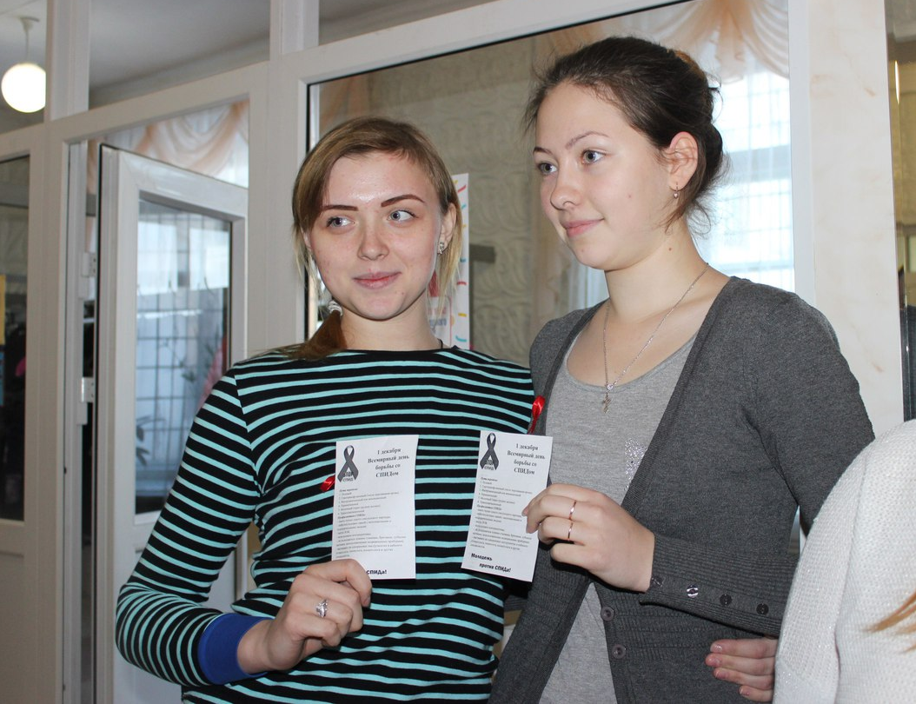
Знай и живи

Slide 8
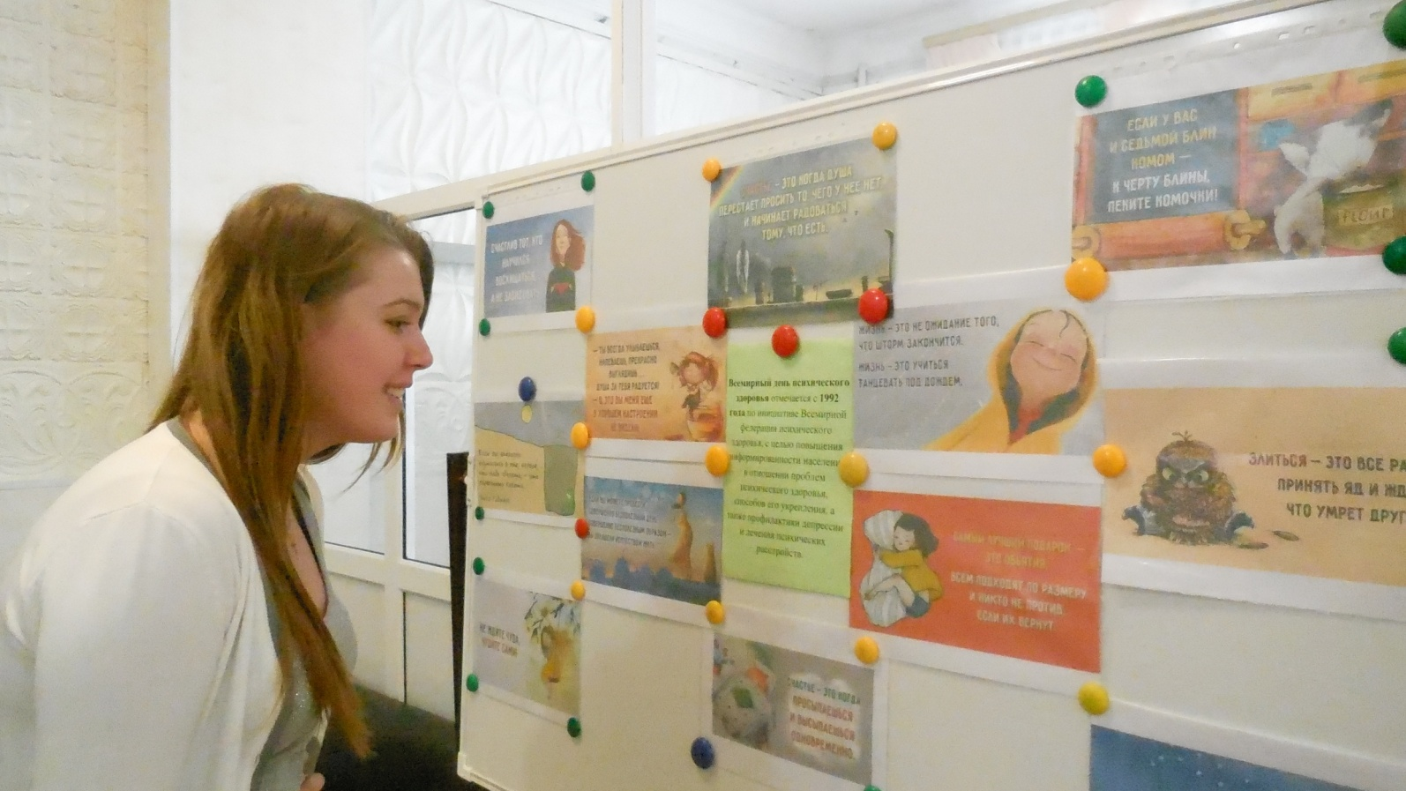
Всемирный День психологического здоровья: наше дружное НЕТ депрессии!
«Улыбкой поделись – конфеткой угостись!»

Slide 9
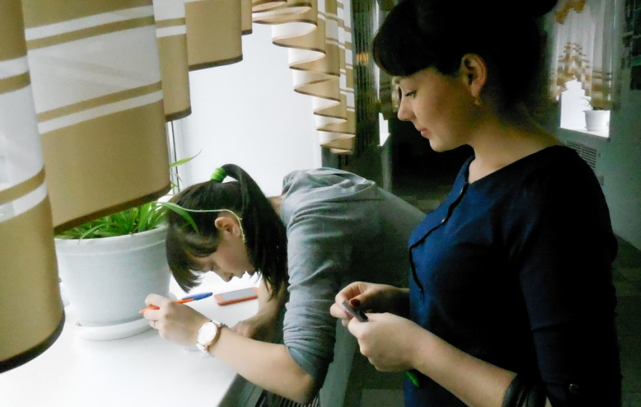
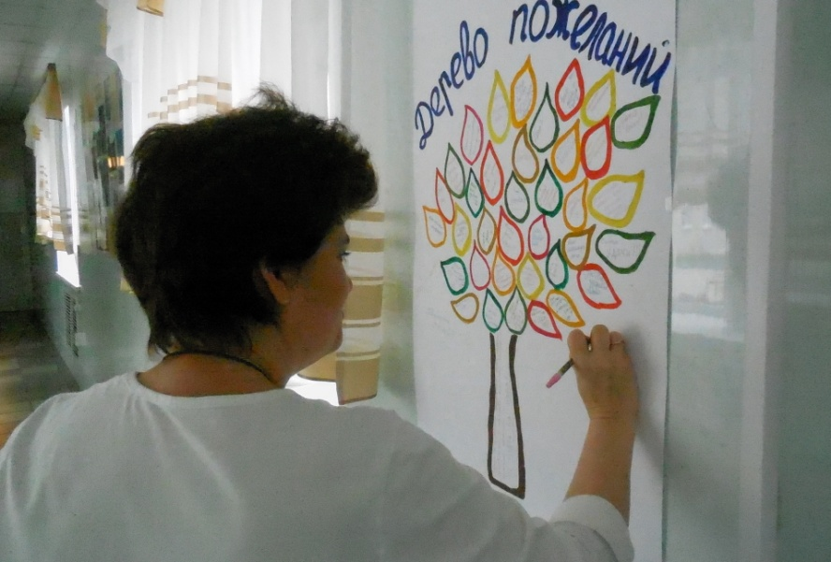
Затопчи плохое настроение

Slide 10
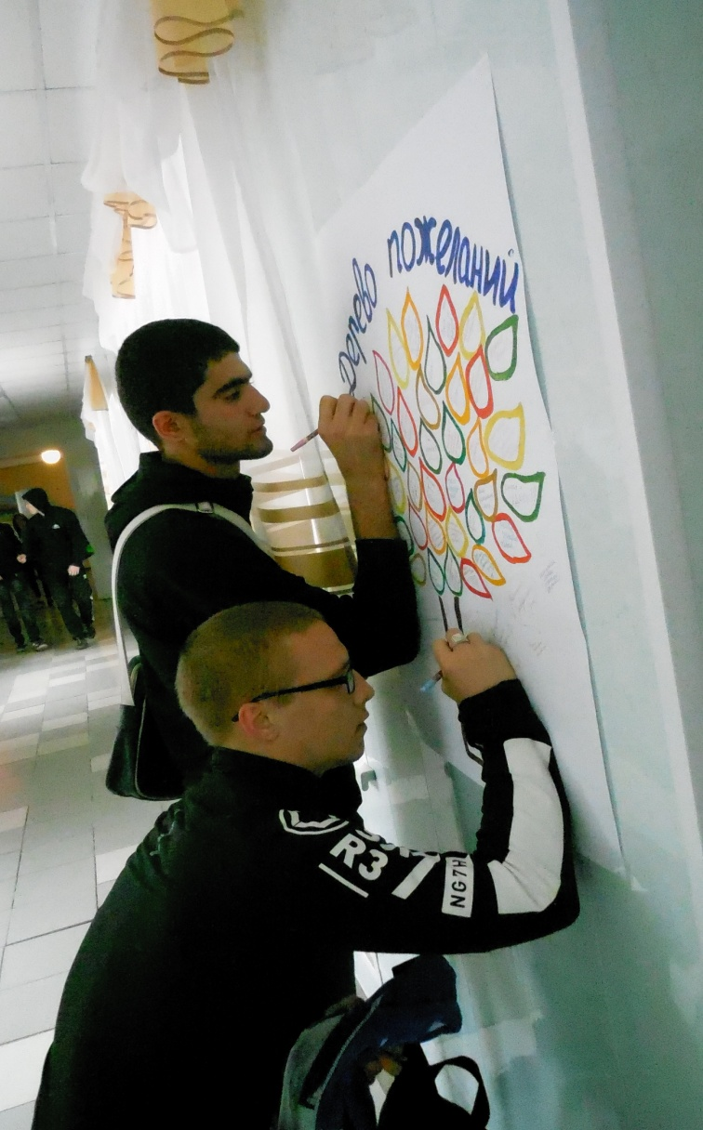
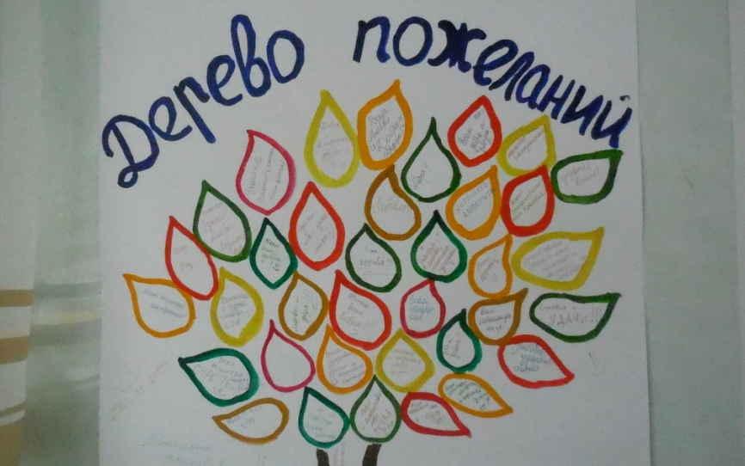
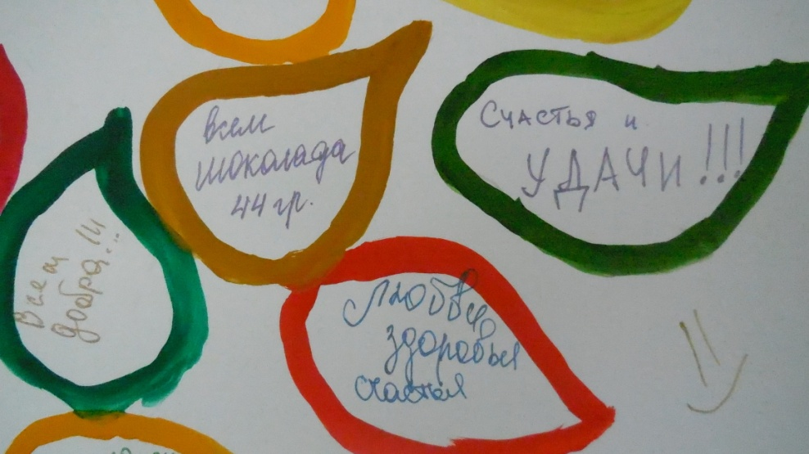
Дерево пожеланий

Slide 11
Самые активные участники ППС
Мосина Анастасия (21 гр.)
Рассыльных Анастасия (33 гр.)
Пшеничникова Анастасия (33 гр.)
Березина Анастасия (43 гр.)
Грязнова Ирина (24 гр.)
Антонова Вероника (14 гр.)

Slide 12
Предложения от актива ППС
1. Признать работу студенческого актива ППС удовлетворительной
2. Включить в студенческий совет от совета ППС Мосину Анастасию, группа 21

